Slide 1
О добровольном страховании дополнительной накопительной пенсии
Указ Президента Республики Беларусь от 27 сентября 2021 года № 367 «О добровольном страховании дополнительной накопительной пенсии»

Slide 2
С 1 октября 2022 года согласно Указу Президента Республики Беларусь от 27 сентября 2021 года № 367 «О добровольном страховании дополнительной накопительной пенсии» (далее – Указ №367) вводится добровольное страхование дополнительной накопительной пенсии.
Право участвовать в новом страховании предоставляется работникам, за которых их работодателями уплачиваются обязательные страховые взносы в бюджет государственного внебюджетного фонда социальной защиты населения Республики Беларусь (далее – бюджет фонда).

Slide 3
В чем преимущество нового пенсионного страхования?
Главное отличие новой программы страхования от других накопительных пенсионных программ страховых организаций – государственное софинансирование.
Оно заключается в том, что работникам, которые примут решение участвовать в новой программе и
с 1 октября 2022 г. будут уплачивать из своей заработной платы дополнительный взнос на будущую накопительную пенсию, часть взносов на эту пенсию будет оплачена из государственных средств.

Slide 4
Как будет работать механизм страхования?
Работник наряду с обязательным 1-процентным взносом в бюджет фонда может, по желанию, уплачивать дополнительный взнос на накопительную пенсию по выбранному им тарифу, но не более 10 процентов от фактического заработка. В случае участия работника в данной программе работодатель обязан будет уплатить дополнительный взнос на накопительную пенсию – соразмерно тарифу взноса работника, но не более 3 процентных пунктов.

Slide 5
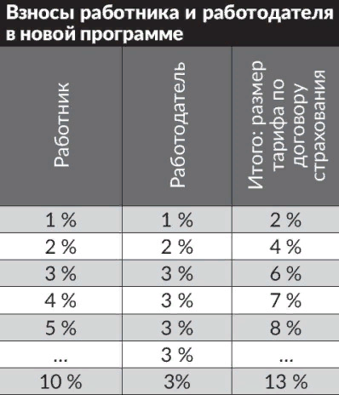

Slide 6
Кто может участвовать в новом страховании?
Участвовать в дополнительном пенсионном страховании могут работающие граждане при условии, что:
за них работодателем уплачиваются обязательные страховые взносы на пенсионное страхование;
на дату начала срока дополнительного накопительного пенсионного страхования до достижения ими общеустановленного пенсионного возраста остается не менее 3 лет.

Slide 7
Для участников системы дополнительного накопительного пенсионного страхования предусмотрены финансовые стимулы:
льгота по подоходному налогу
Размер заработка работника, с которого работодателем исчисляется подоходный налог (13%) будет уменьшен на величину страхового взноса, уплаченного за счет средств работника
возможность наследования пенсионных накоплений
гарантия сохранности пенсионных сбережений
Указом № 367 гарантируется норма доходности по пенсионным сбережениям в размере ставки рефинансирования Национального банка, действующей в соответствующем периоде срока страхования, и предусмотрено начисление дополнительной доходности

Slide 8
Как начать участвовать в новой системе о страхования?
С 1 октября 2022 года необходимо обращаться в РУСП «Стравита».
Подать заявление и заключить договор можно при личном визите в страховую организацию или в электронном виде на сайте компании. Инициатором заключения договора может быть только сам работник. Работник самостоятельно выбирает тариф взноса, который в совокупности со взносом работодателя не может превышать 13%, и срок выплаты (получения) дополнительной пенсии – в течение 5 или 10 лет после достижения общеустановленного пенсионного возраста. О заключении договора и участии в новой программе необходимо уведомить работодателя. Выбранный тариф работник вправе изменять по письменному заявлению, но не чаще 1 раза в год.

Slide 9
От чего зависит сумма дополнительной пенсии?
Сумма накоплений будет зависеть от ряда факторов:
срока страхования,
суммы отчислений,
периода выплаты дополнительной пенсии,
размера ставки рефинансирования,
размера заработной платы работника,
инвестиционной политики страховщика.

Slide 10
Для заключения договора страхования необходимо гражданину (работнику) посетить офис Стравиты или заполнить заявление о страховании онлайн на сайте компании. Необходимо будет указать:
Размер собственных отчислений: от 1 до 10% от заработной платы;
Срок выплаты (получения) дополнительной пенсии: в течение 5 или 10 лет;
Информацию о нанимателе.
После заключения договора страхования необходимо представить нанимателю копию этого документа, а также написать заявление на удержание страхового взноса из заработной платы.
Далее нанимателем ежемесячно производится уплата страхового взноса путем удержания им из заработной платы страхователя и перечисления на счет Стравиты определенного в договоре страхования процента.

Slide 11

В связи с уплатой взносов на дополнительную накопительную пенсию работнику предоставляется льгота по подоходному налогу в части уплаченных страховых взносов на будущую накопительную пенсию.
При достижении общеустановленного пенсионного возраста страховщиком работнику ежемесячно будет выплачиваться дополнительная накопительная пенсия в течение 5 или 10 лет (по выбору гражданина).
Предусматривается возможность наследования накопительной пенсии.
Указом утверждено Положение, детально регламентирующее порядок и условия осуществления добровольного страхования дополнительной накопительной пенсии, включая права и обязанности работника и страховщика.

